Slide 1
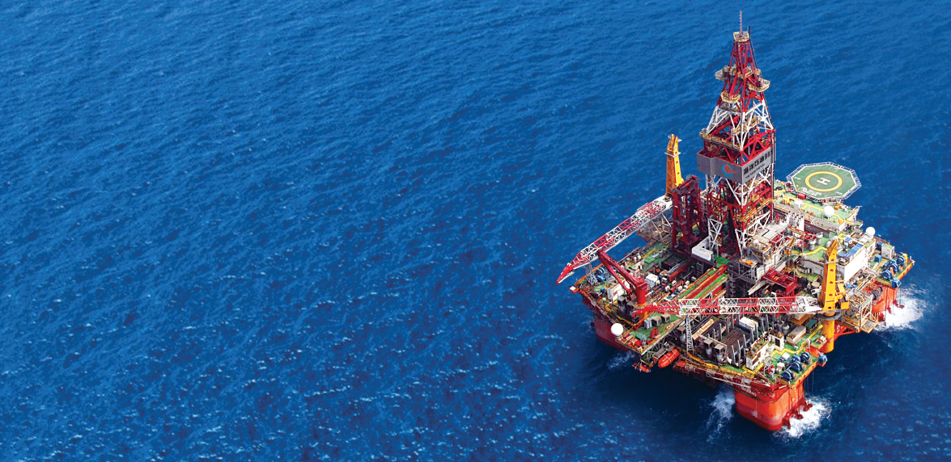
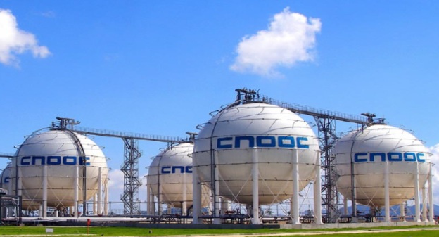
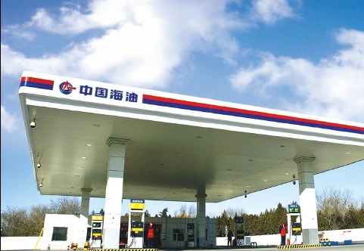

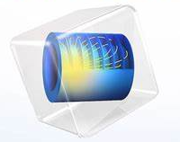
COMSOL 2024上海年会 （2024年10月31日-11月1日）
甲烷氢气静态混合数值模拟与设计优化
汇报人：张帆
博士、资深工程师
中海石油气电集团技术研发中心
中国海洋石油集团有限公司液化天然气及低碳技术重点实验室

Slide 2
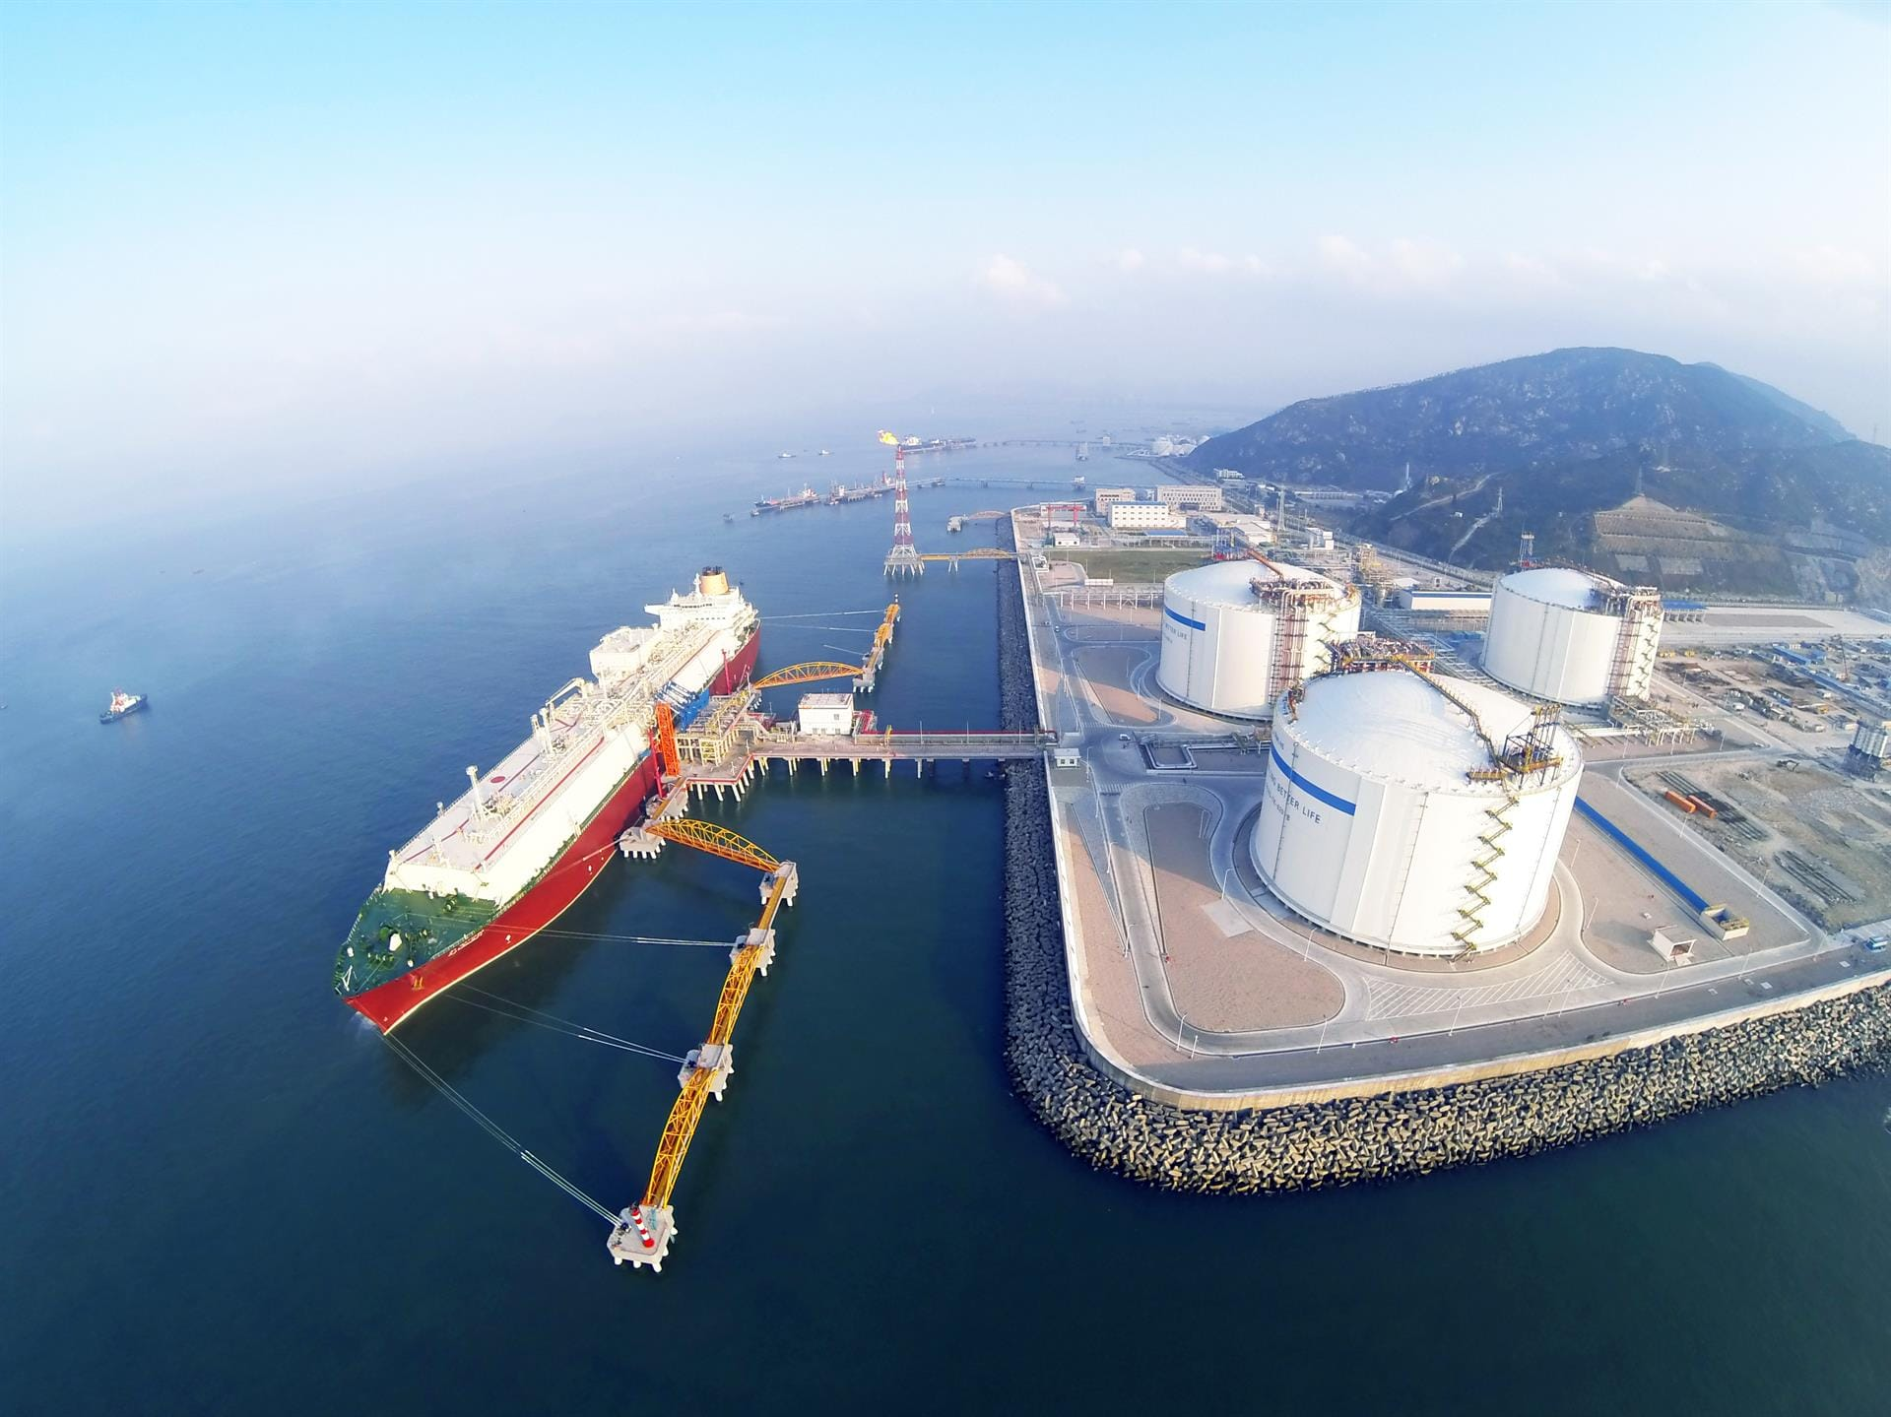
目 录
CONTENTS
1
背景介绍
2
研究目的
研究方法
3
仿真结果
4
结论
5

Slide 3
1
背景介绍
研 究 背 景
天然气掺混氢气燃烧发电可有效降低燃气电厂的碳排放，是一项非常具有前景的低碳技术。
目前可知燃气轮机能够接受的掺氢程度约为15%左右，燃烧此氢气含量的天然气，可不用对现有燃气轮机进行特殊改造。
然而根据团体标准《天然气掺氢混气站技术规程》（征求意见稿）中的要求，掺氢天然气管线应设置静态混合器，以确保混合气体均匀度不低于95%。
静态混合器（static mixer）的定义：没有运动部件的混合设备，通过固定在管件内部的混合单元体改变管内流体的流动状态，以实现不同流体之间良好分散和充分混合的目的。
中海石油气电集团旗下拥有10座燃气电厂，发电总功率达到9.79Mkw，燃气电厂的碳排放量占集团总排放量的95%以上，减碳需求强烈。因此气电集团研发中心2023年成立研究课题《氢天然气混合燃料发电技术研究及示范》，课题中明确要求对天然气和氢气掺混的情况进行研究。

Slide 4
目 录
CONTENTS
1
背景介绍
2
研究目的
研究方法
3
仿真结果
4
结论
5

Slide 5
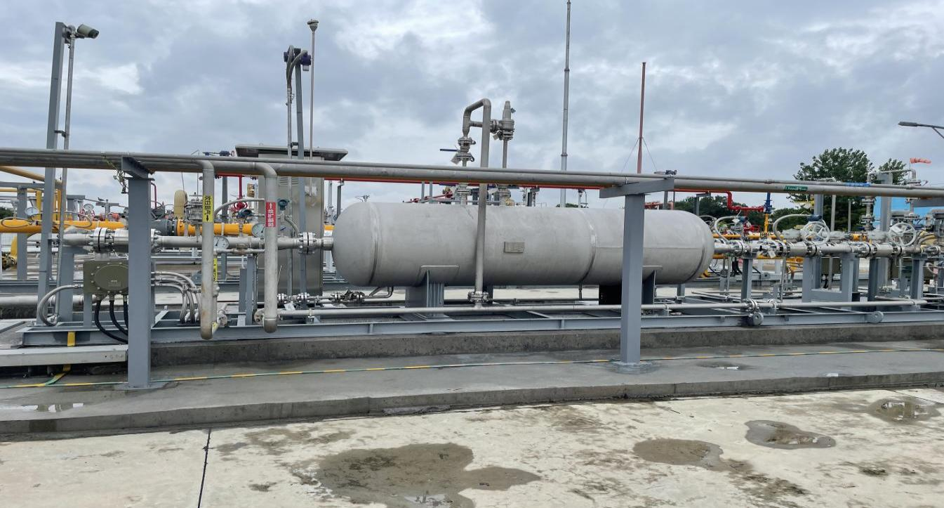
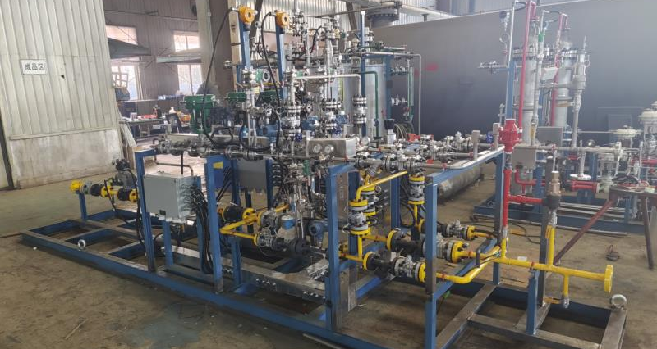
2
研究目的
研 究 目 的
1. 探明静态混合器对气体混合效果的影响：
建立合适的物理模型，包含混合流体热力学物性计算、速度场与浓度场耦合的CFD模型；
确定待研究混合容器的几何构型，对比混合器和一般管路对气体混合的区别；
2. 混合器设计优化：
选择科学的量化比较方法，对混合部件的几何构型进行优化设计。
天然气与氢气混合橇

Slide 6
目 录
CONTENTS
1
背景介绍
2
研究目的
研究方法
3
仿真结果
4
结论
5

Slide 7
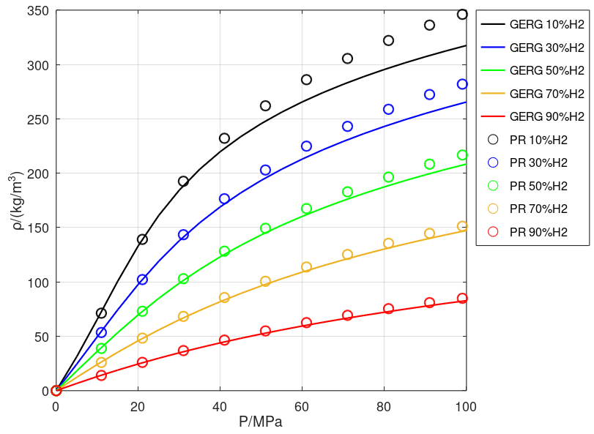
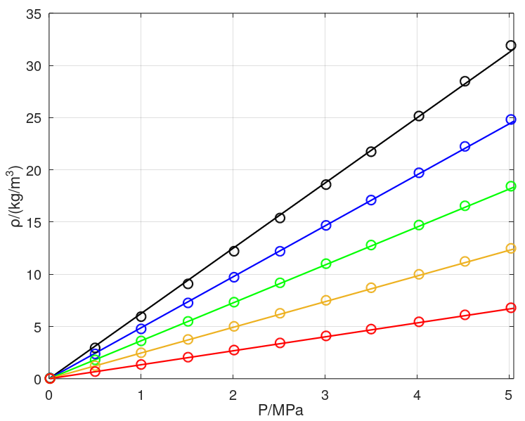
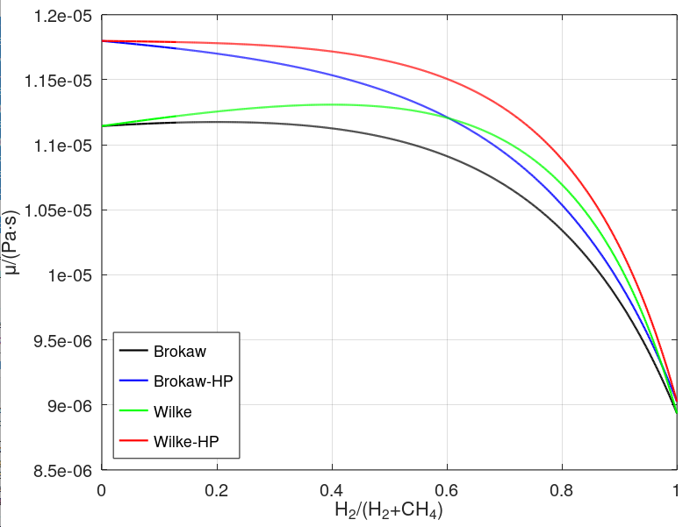
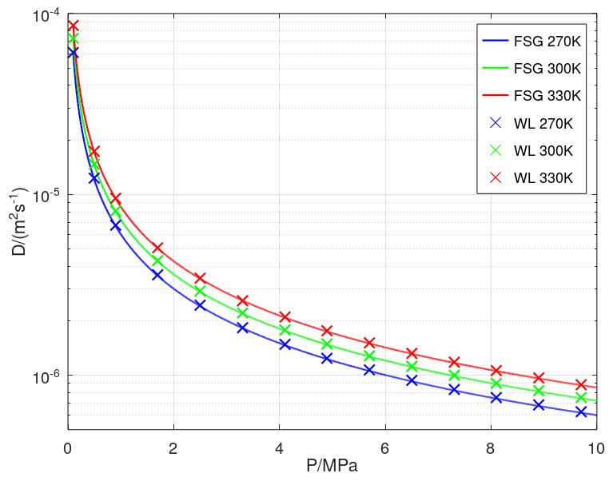



3
研究方法
假 设 条 件
热 力 学 模 型
以甲烷代表天然气，对甲烷和氢气的混合进行模拟；
气体混合过程中的混合焓忽略不计，为恒温混合；
由于湍流条件下混合程度优于层流，所以此研究对象为低雷诺数的气体混合过程。
求 解 模 型
$$∇∙ρu=0$$
$$ρ(\frac{∂u}{∂t}+u∙∇u)=−∇p+∇∙\left(μ\left(∇u+∇^{T}u\right)\right)$$
$$\frac{∂c_{i}}{∂t}+∇∙\left(−D∇c_{i}\right)+u∙∇c_{i}=0$$
密度：PREOS 黏度：Brokaw 扩散系数：FSG

Slide 8
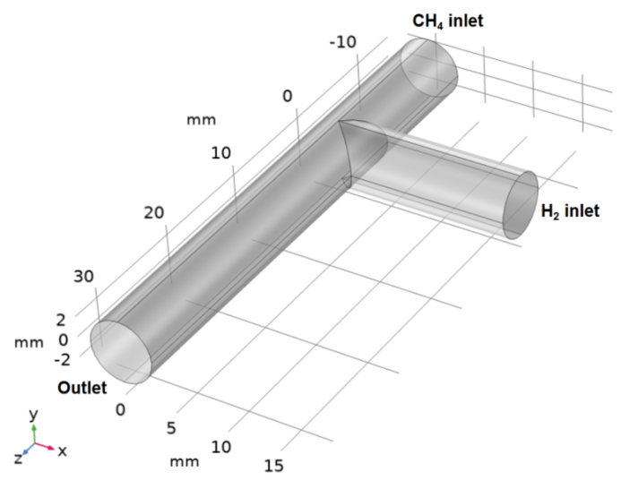
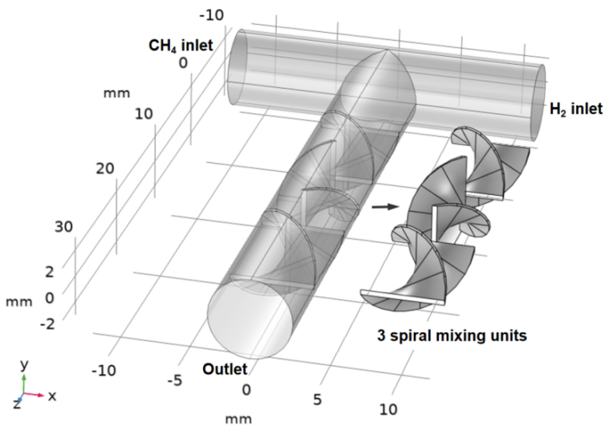
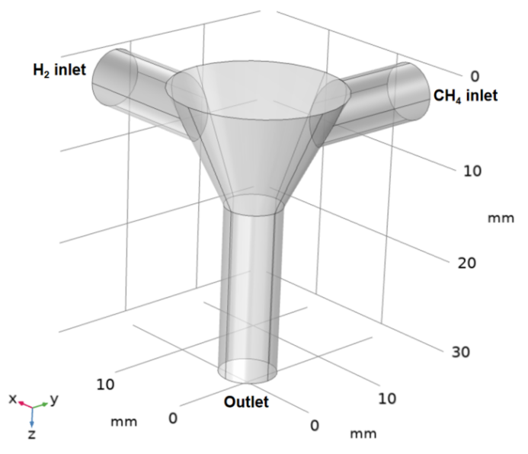
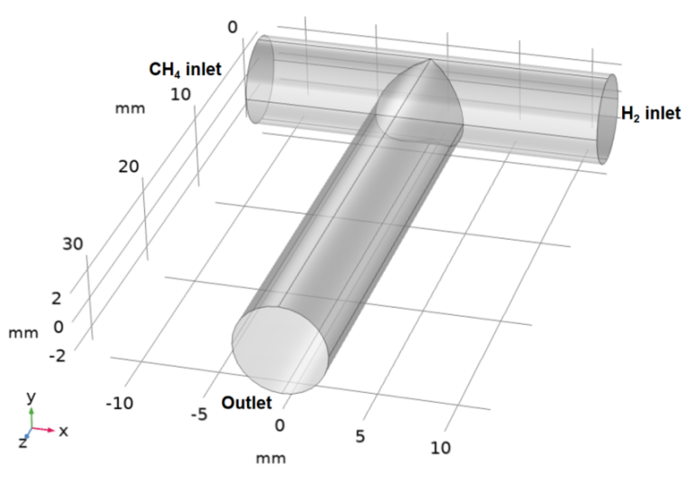
3
研究方法
几 何 模 型
1.混合角度为90°的T型管
2.混合角度为180°的对冲T型管
3.内置3个混合单元体的对冲T型管
（KSM静态混合器）
4.倒圆锥台型混合器
所有管道的直径均为6mm

Slide 9
目 录
CONTENTS
1
背景介绍
2
研究目的
研究方法
3
仿真结果
4
结论
5

Slide 10
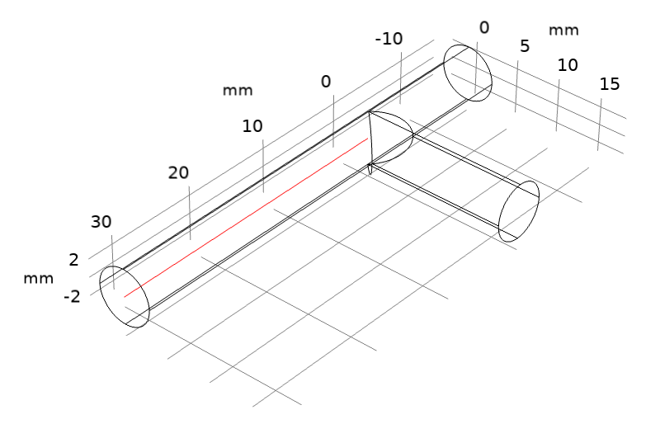
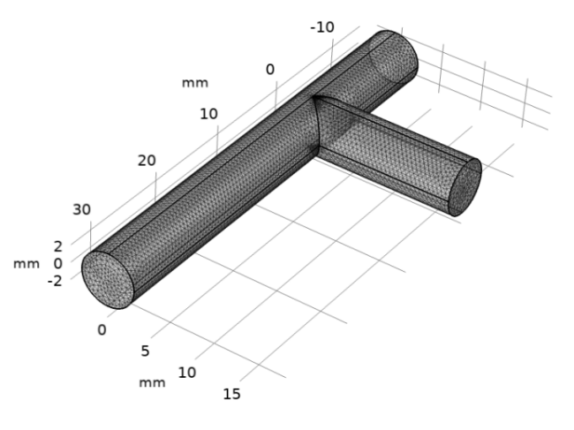
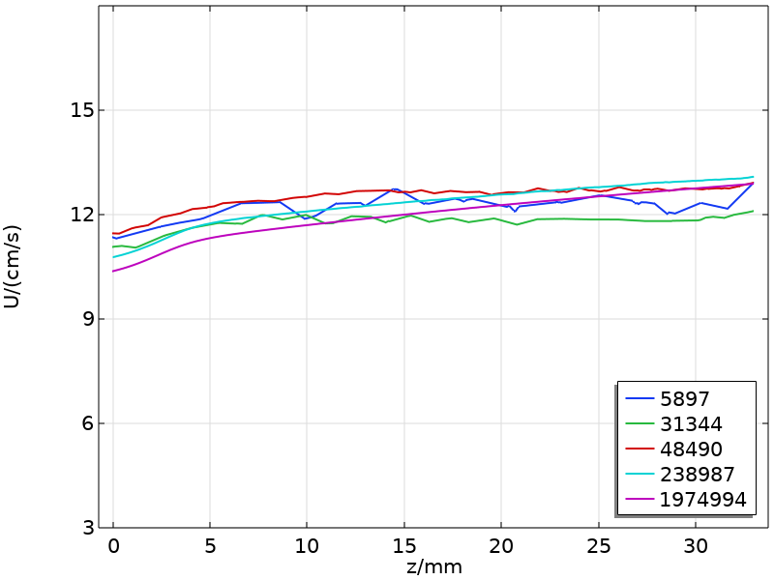
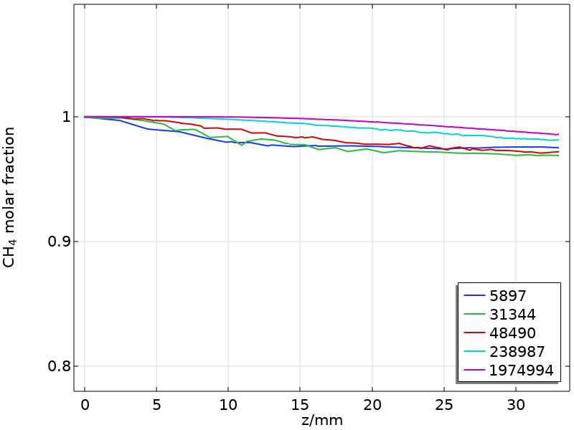
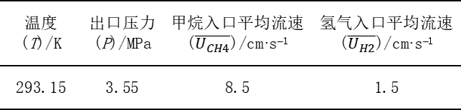
4
仿真结果
网 格 划 分
模拟的气体混合参数：
温度 (T)/K | 出口压力(P)/MPa | 甲烷入口平均流速($\overline{U_{CH4}}$)/cm·s^{–1} | 氢气入口平均流速($\overline{U_{H2}}$)/cm·s^{–1}
293.15 | 3.55 | 8.5 | 1.5
以两股气体混合角度为90°的几何模型为例：
考察主管道中心线（红色实线）上的气体速度与甲烷摩尔分数和网格尺寸的关系；
由中心线上混合气体流速和甲烷摩尔分数可知，网格细化对量化结果的影响不大；
综合计算量和精确度，最终确定网格数为238987的网格尺寸进行后续的模拟。

Slide 11
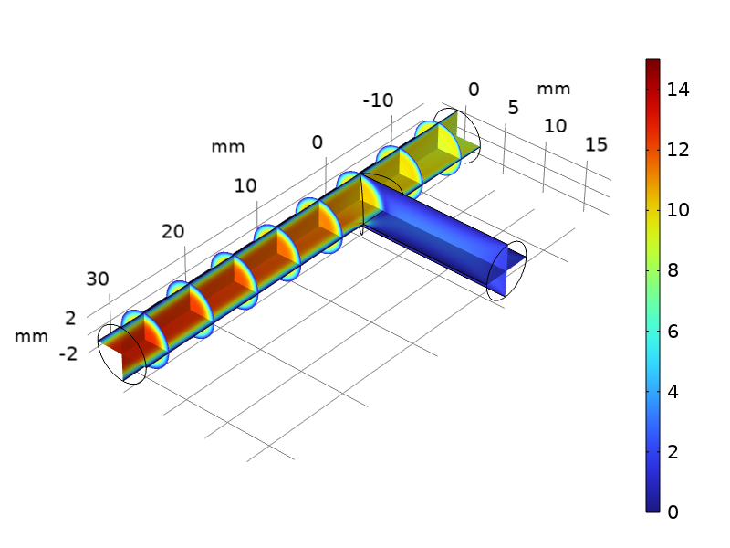
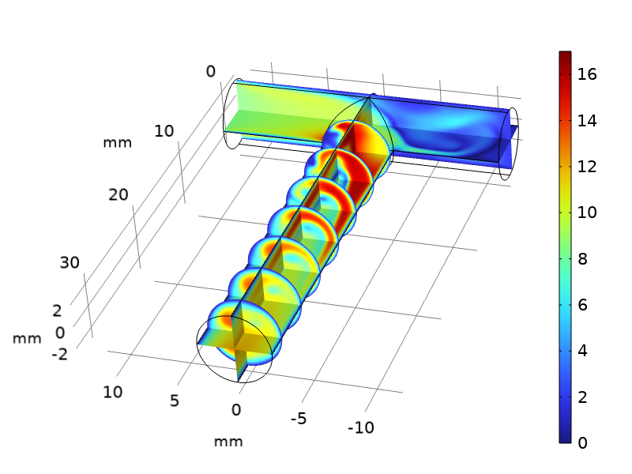
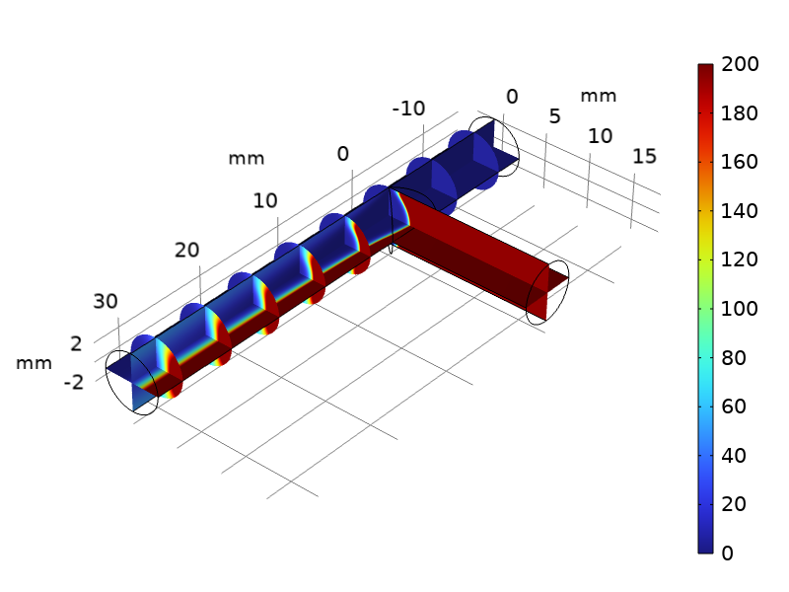
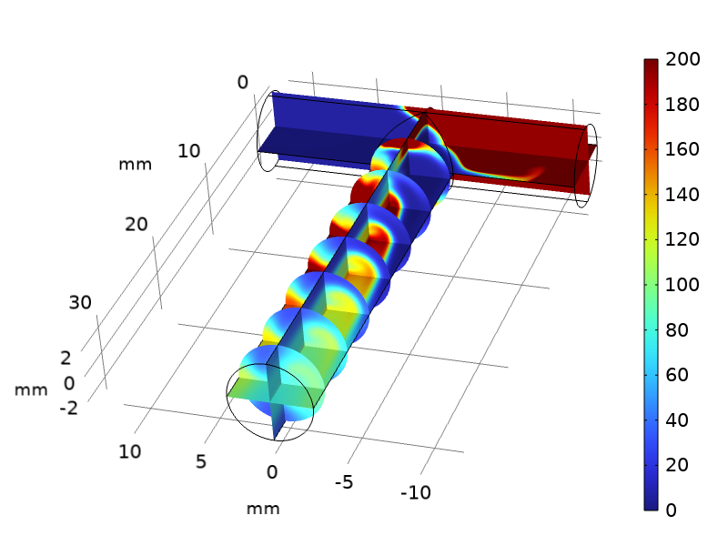
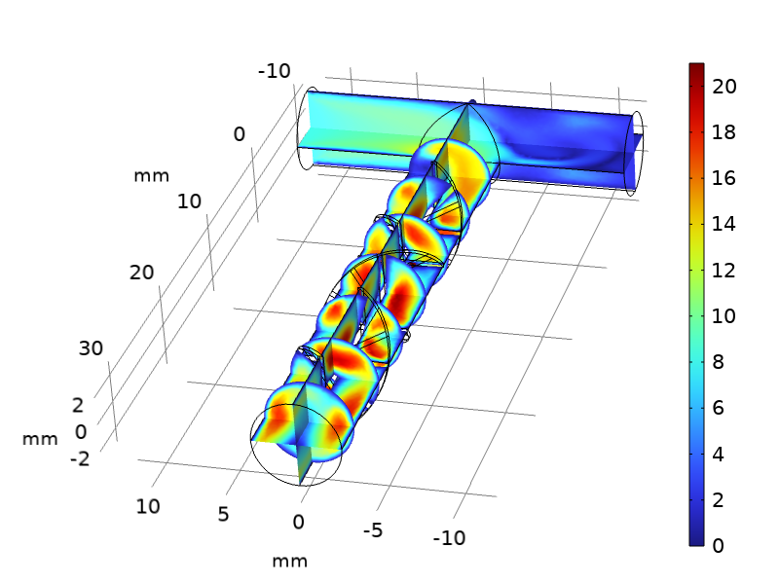
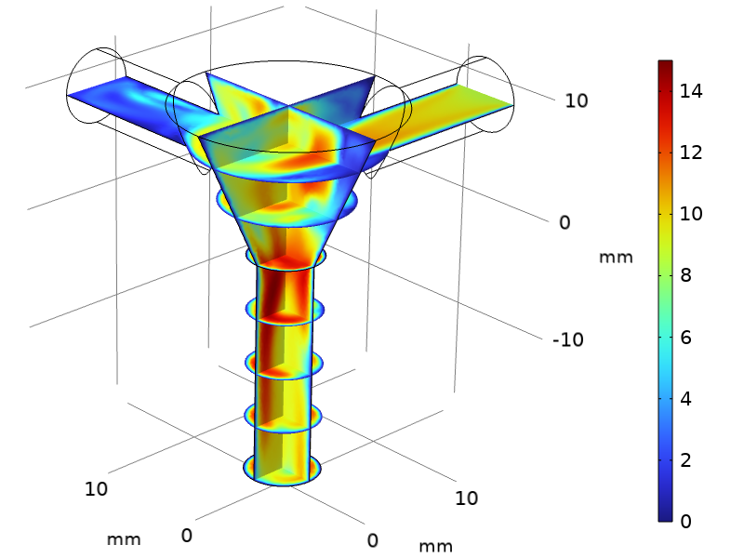
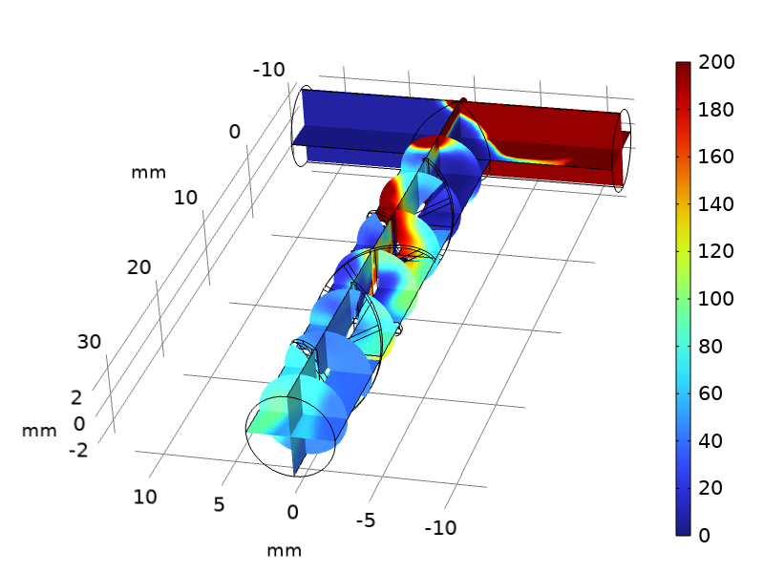
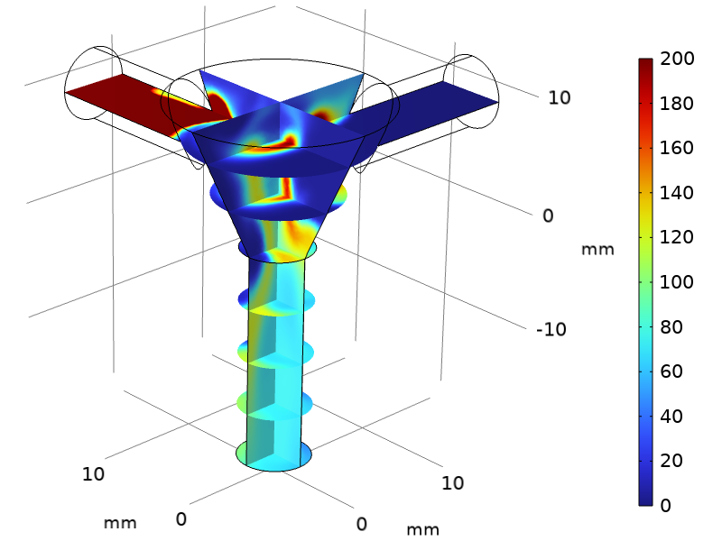



4
仿真结果
速 度 场
浓 度 场
$$cm/s$$
$$cm/s$$
$$mol/m^{3}$$
$$mol/m^{3}$$
$$cm/s$$
$$cm/s$$
$$mol/m^{3}$$
$$mol/m^{3}$$

Slide 12
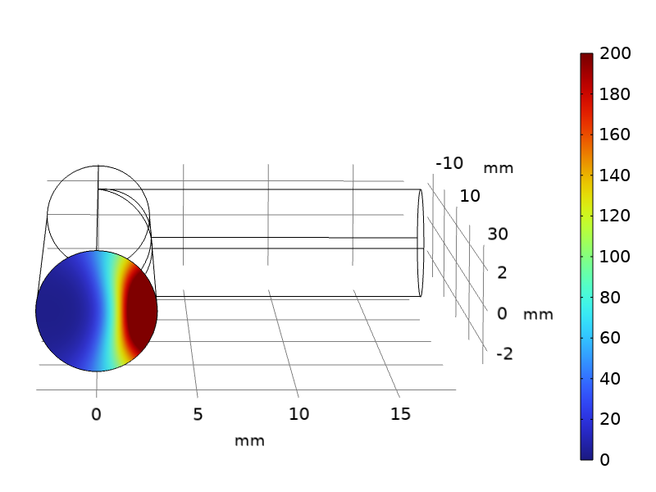
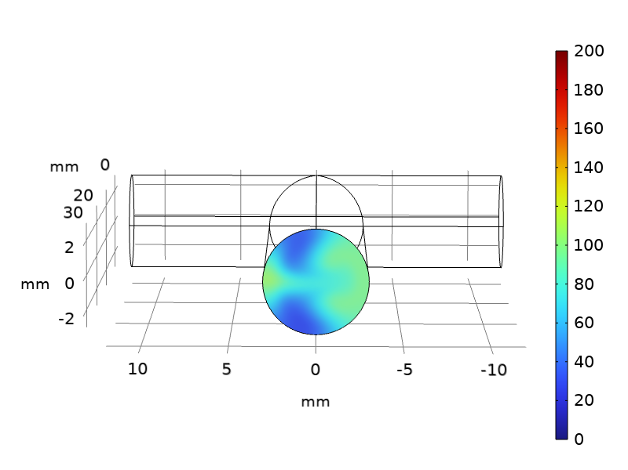
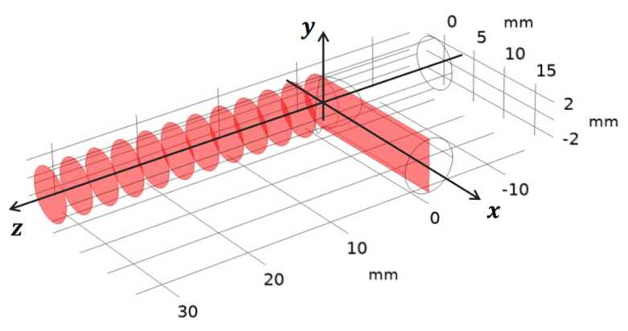
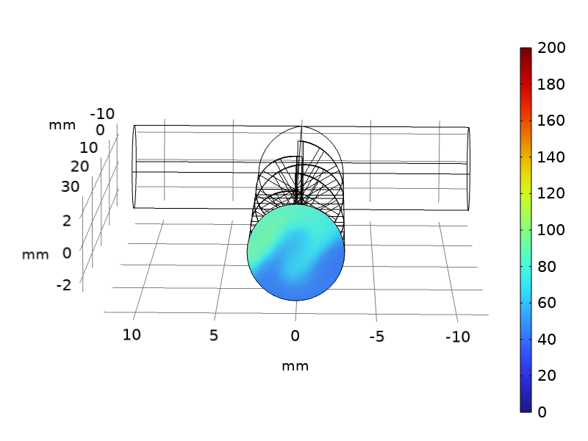
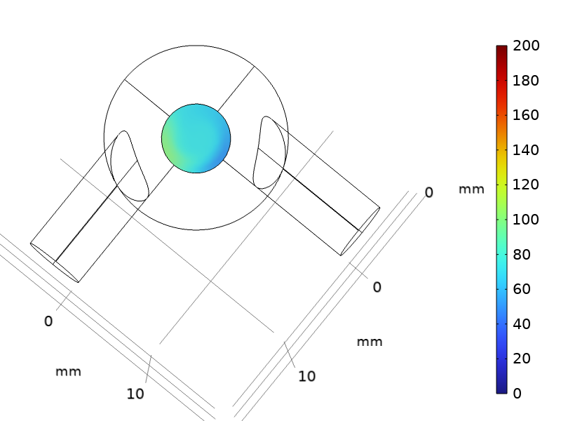

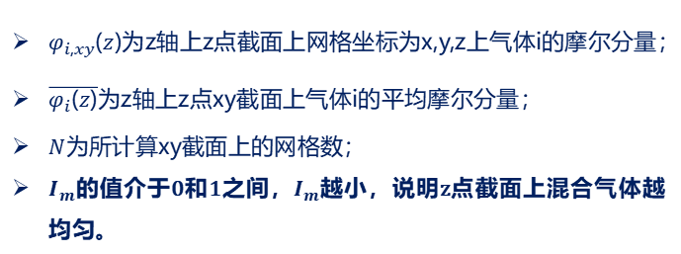
4
仿真结果
浓 度 场
分离强度量化混合效果
以两股气体混合角度为90°的管道为例：
$$mol/m^{3}$$
$$mol/m^{3}$$
在z轴方向每一个xy截面上计算分离强度$I_{m}$
$$I_{m}(z)=\frac{\sum{{\left(φ_{i,xy}(z)−\overline{φ_{i}(z)}\right)}^{2}}}{N\overline{φ_{i}(z)}\left(1−\overline{φ_{i}(z)}\right)}$$
$$mol/m^{3}$$
$$mol/m^{3}$$
$φ_{i,xy}(z)$为z轴上z点截面上网格坐标为x,y,z上气体i的摩尔分量；
$\overline{φ_{i}(z)}$为z轴上z点xy截面上气体i的平均摩尔分量；
$N$为所计算xy截面上的网格数；
$I_{m}$的值介于0和1之间，$I_{m}$越小，说明z点截面上混合气体越均匀。

Slide 13
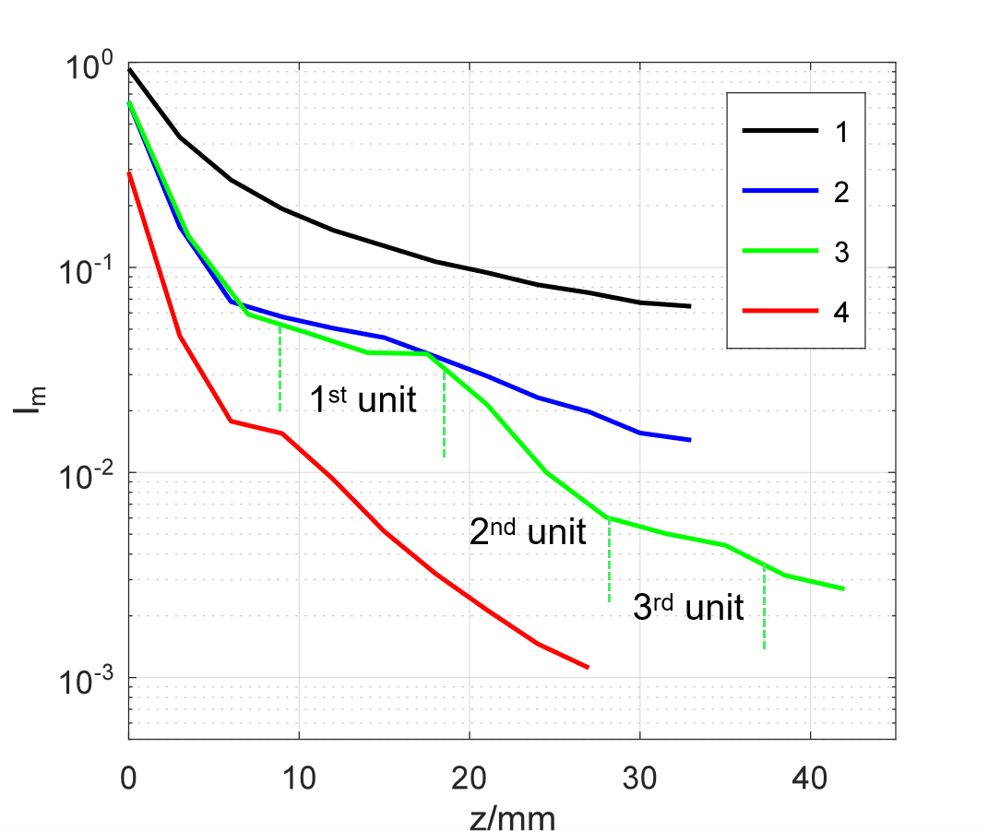
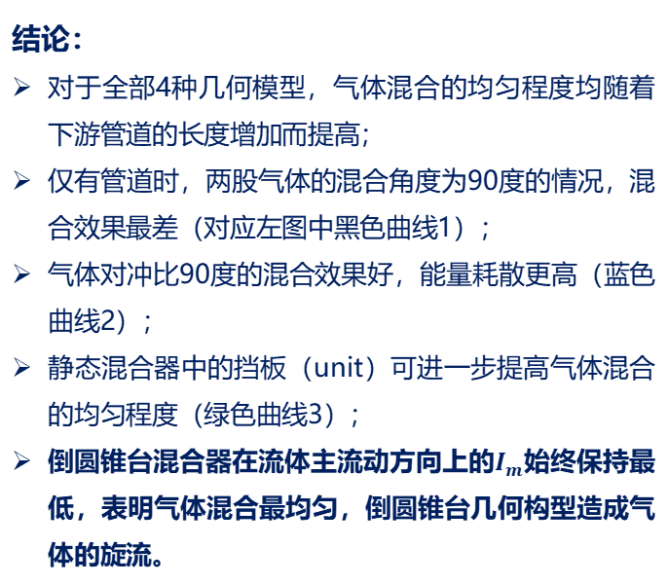
4
仿真结果
4种几何模型在流动方向上的分离强度比较
结论：
对于全部4种几何模型，气体混合的均匀程度均随着下游管道的长度增加而提高；
仅有管道时，两股气体的混合角度为90度的情况，混合效果最差（对应左图中黑色曲线1）；
气体对冲比90度的混合效果好，能量耗散更高（蓝色曲线2）；
静态混合器中的挡板（unit）可进一步提高气体混合的均匀程度（绿色曲线3）；
倒圆锥台混合器在流体主流动方向上的$I_{m}$始终保持最低，表明气体混合最均匀，倒圆锥台几何构型造成气体的旋流。

Slide 14
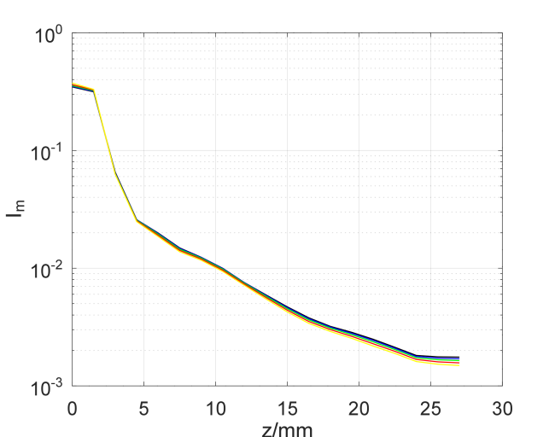
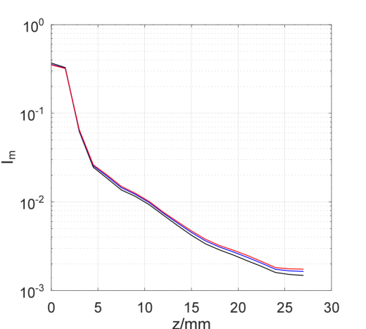
4
仿真结果
温度和压力的影响
$$cm/s$$
$$mol/m^{3}$$
结论：
温度和压力在考察的区间范围内，对气体混合的效果影响不大，主要因为在此变化范围内，混合气体的物性（如密度、黏度和扩散系数）变化不大，对流场的影响细微，仅存在分子扩散级的差别。

Slide 15
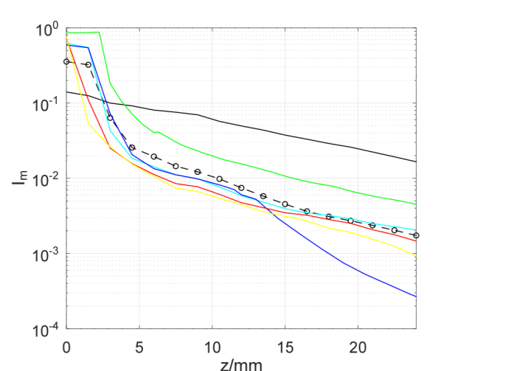
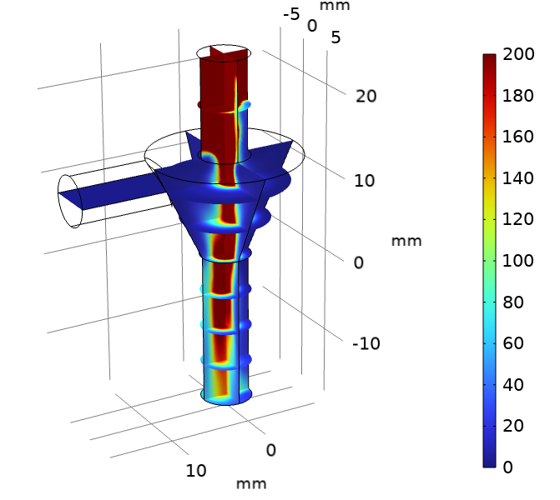
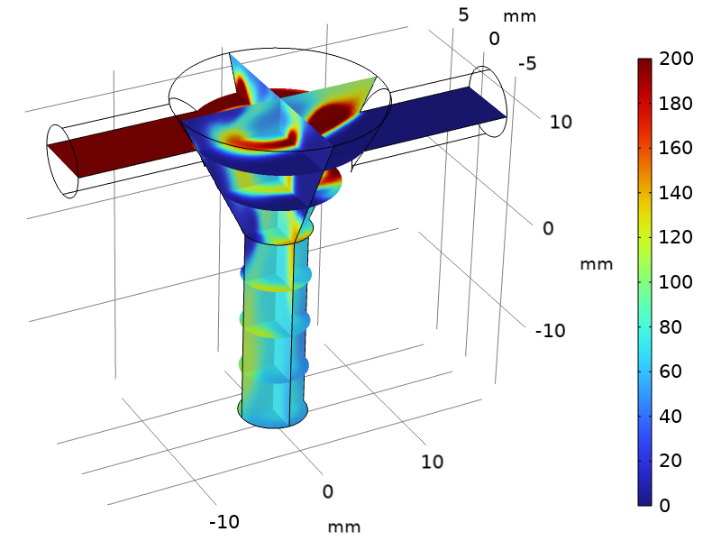
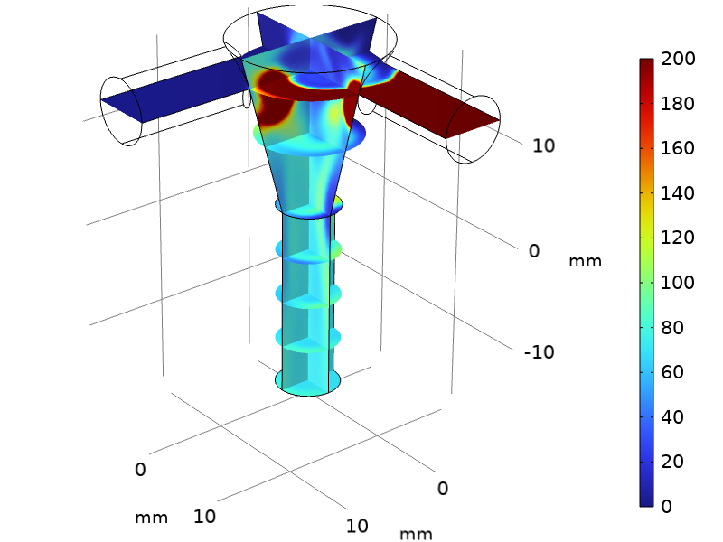
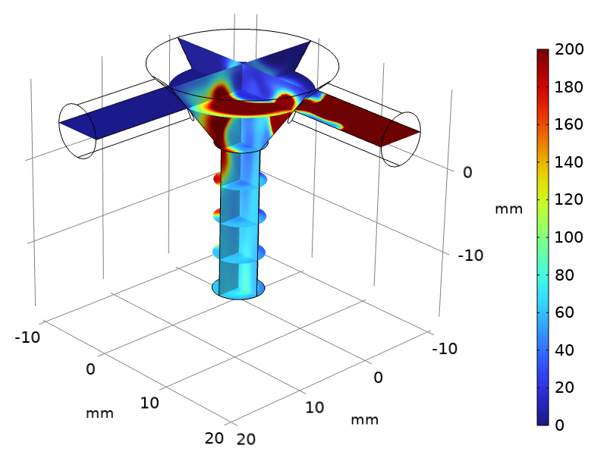
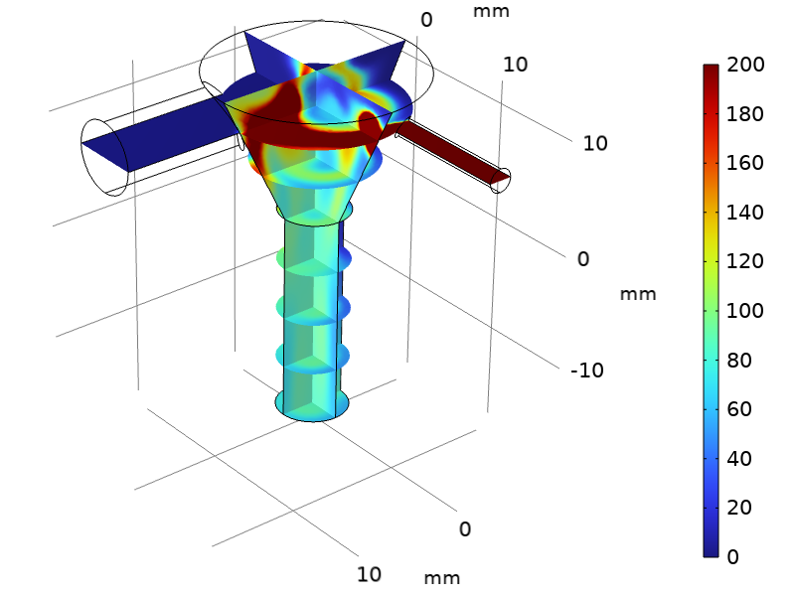
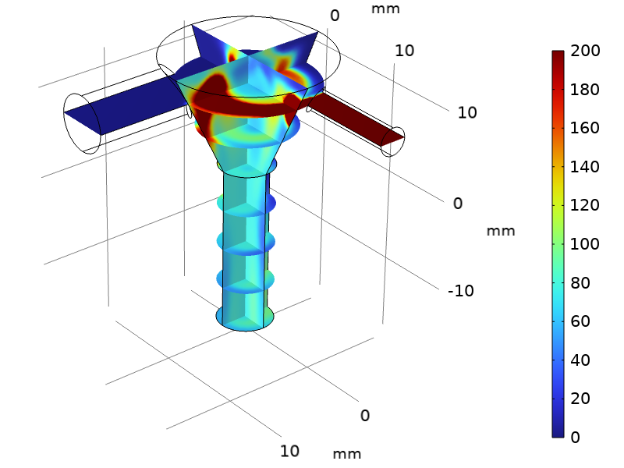
4
仿真结果
倒圆锥台构型优化
a
$$mol/m^{3}$$
b
$$mol/m^{3}$$
c
$$mol/m^{3}$$
结论：
应避免a类型的构型，在倒圆锥台内旋流程度较低；
b、c、e、f的混合效果较好，但与对比参考的几何模型（Std）区别不大；
d构型由于圆锥台高度降低，旋流产生后混合不够充分；
对于混合相同流量的CH4和H2，可适当降低管道入口直径，提高入射速度，以提高混合强度。
d
$$mol/m^{3}$$
e
$$mol/m^{3}$$
f
$$mol/m^{3}$$

Slide 16
目 录
CONTENTS
1
背景介绍
2
研究目的
研究方法
3
仿真结果
4
结论
5

Slide 17
5
结论
总 结
天然气掺混氢气燃烧发电是燃气电厂非常具有前景的一项从源头降碳的绿色低碳技术，然而在前端天然气与氢气混合的研究并不多，气体混合的均匀程度需要保证。
本研究首先对比了几种甲烷和氢气混合气体的热力学模型，在混合气体的操作条件下，优选出合适的方法计算混合气体的密度、黏度和气体扩散系数。
运用 COMSOL，建立速度场与浓度场耦合的CFD模型，并构建了4种几何模型，根据气体流量确定了合适的网格尺寸和数量。
引入分离强度对3维模拟结果降至1维进行后处理量化分析，用于判定甲烷与氢气在4种几何模型内的混合均匀程度。模拟结果显示，KSM类静态混合器对比常规管道能够显著提高气体混合后的均质性，但是以倒圆锥台为基础的简单构型容器在气体混合方面的表现最佳。
最后针对倒圆锥台混合容器，模拟验证了混合温度与压力的对气体均质性的影响，并对倒圆锥台构型进行了优化。

Slide 18


谢谢！
敬请提出批评指正
中海石油气电集团官网: https://gaspower.cnooc.com.cn
个人邮箱: zhangfan37@cnooc.com.cn
个人微信：Fan-ensic

